Slide 1
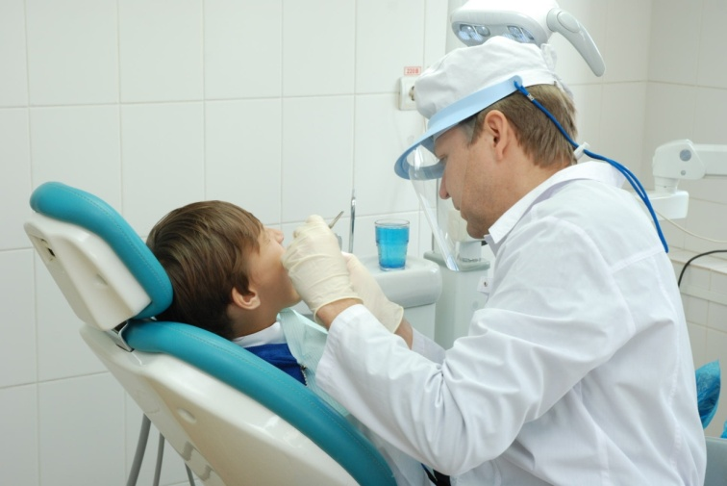
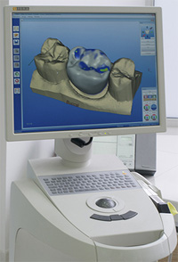
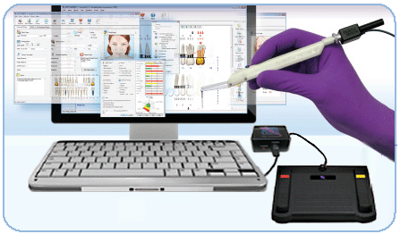
Организационная структура стоматологической организации(подразделения). Автоматизация процессов в стоматологической организации (подразделении)

Slide 2
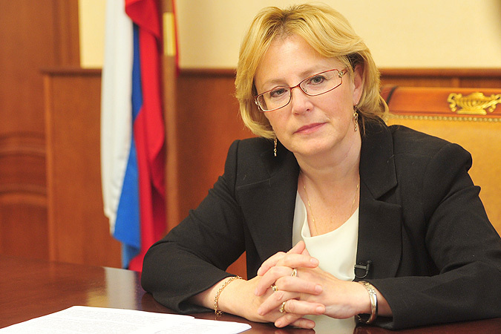
Стоматологическую службу в России планирует, организует, направляет и контролирует Министерство здравоохранения Российской Федерации, а в субъектах федерации их администрации, в составе которых имеются комитеты (управления, департаменты, министерства здравоохранения.)
Министр здравоохранения и социального развития России
Вероника Скворцова
Российский государственный и политический деятель, невролог, нейрофизиолог, организатор здравоохранения.
Член-корреспондент РАМН, доктор медицинских наук, профессор

Slide 3
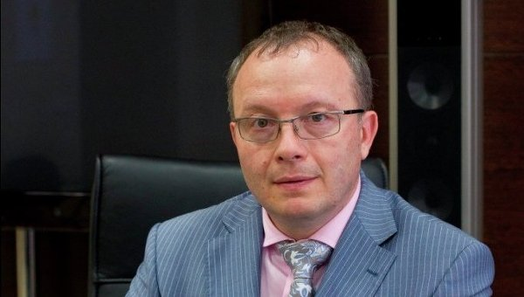
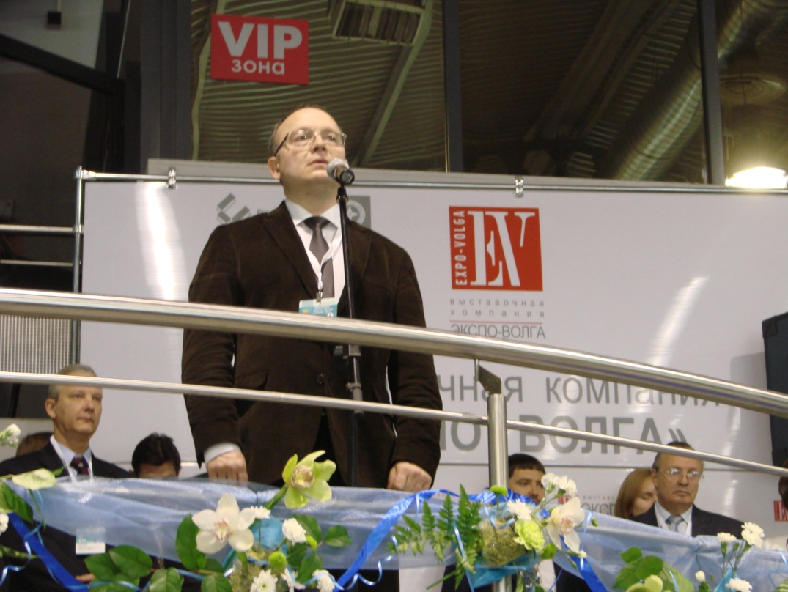
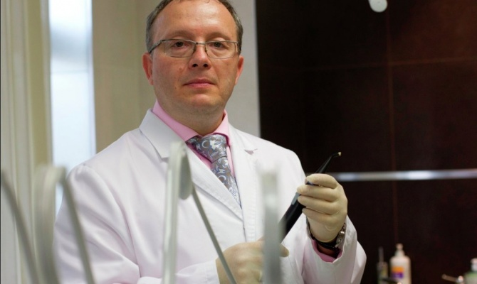
главный внештатный специалист стоматолог Минздравсоцразвитя РФ, ректор МГМСУ, заслуженный врач РФ, проф. О.О. Янушевич

Slide 4
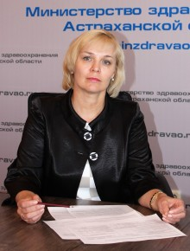
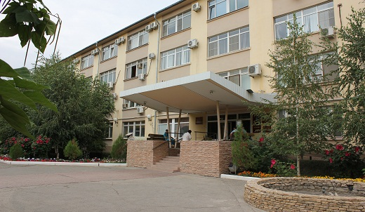
Смирнова
Светлана Николаевна Министр здравоохранения Астраханской области

Slide 5
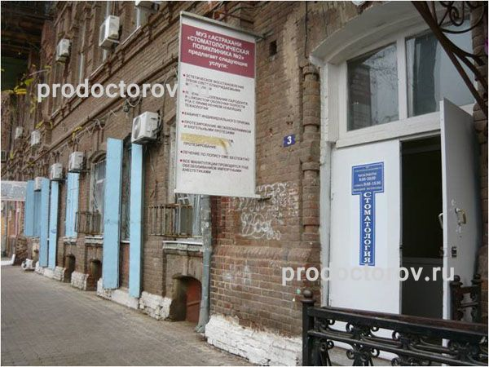
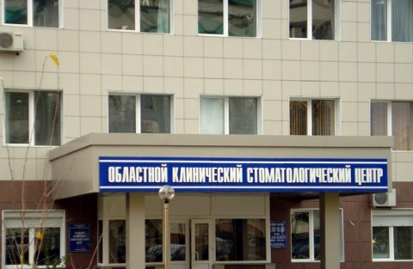
Стоматологическая помощь относится к одному из самых распространенных видов специализированной медицинской помощи.
Схема организации и объем оказываемой помощи зависят от типа лечебных учреждений.
Структура городского и сельского здравоохранения различна и связана с административным делением районов, численностью населения и т. д.
В городе оказание лечебно-профилактической помощи строится в основном по территориальному (участковому) принципу.

Slide 6
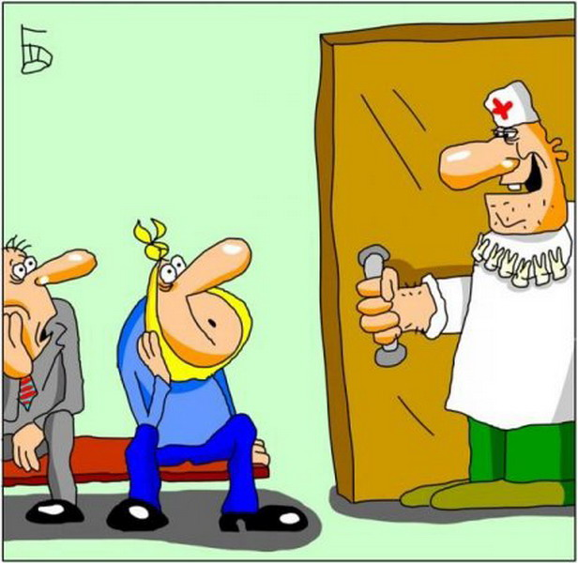
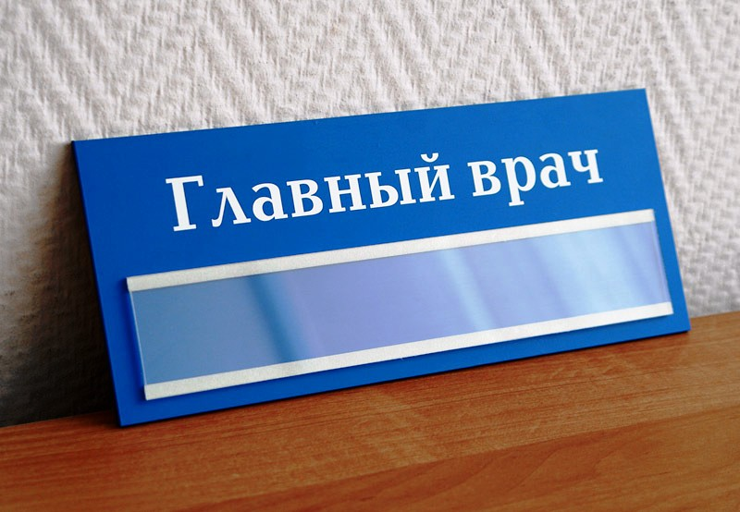
На всех административных уровнях управления здравоохранением назначается главный специалист по стоматологии.
В ряде территорий по этому же принципу назначают специалистов по узким разделам стоматологии (терапия, челюстно-лицевая хирургия и т.п.).
Главные специалисты назначаются из числа наиболее квалифицированных врачей-стоматологов, профессоров, доцентов, научных сотрудников, работающих в области стоматологии и хорошо знающих организацию стоматологической помощи населению.

Slide 7
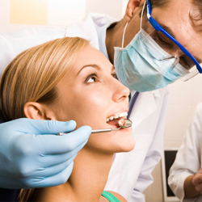
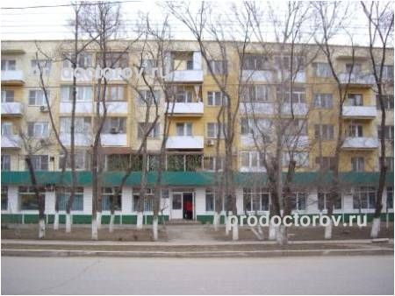
Основными задачами стоматологической поликлиники
являются:
1) проведение мероприятий по профилактике заболеваний челюстно-лицевой области среди населения в организованных коллективах;
2) организация и проведение мероприятий, направленных на раннее выявление заболеваний челюстно-лицевой области;
3) оказание квалифицированной -амбулаторной стоматологической помощи.

Slide 8
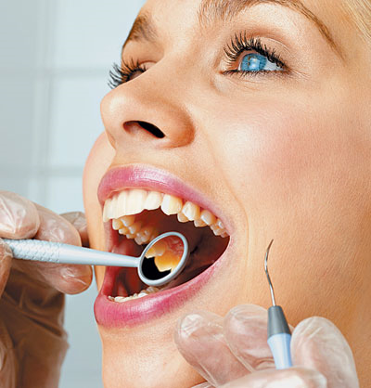
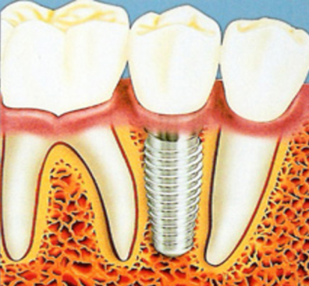
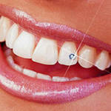
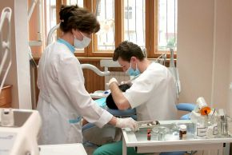
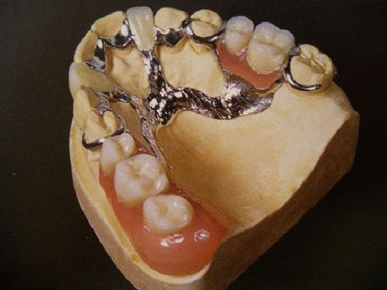
В стоматологических поликлиниках и стоматологических отделениях прием больных ведется дифференцированно по
терапевтической,
хирургической
и ортопедической стоматологии.
В стоматологических кабинетах, входящих в состав амбулаторий, здравпунктах предприятий, больниц стоматологи принимают больных, страдающих терапевтическими и хирургическими заболеваниями, т. е. проводят смешанный прием.

Slide 9
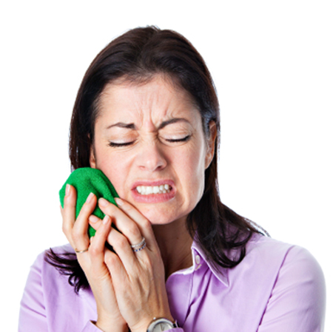
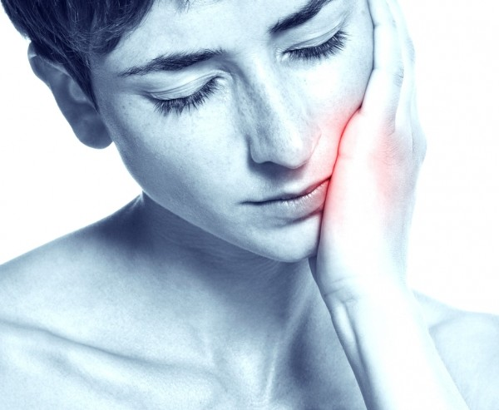
Неотложная стоматологическая помощь оказывается при следующих заболеваниях:
острые пульпиты и апикальные периодонтиты;
невралгия тройничного нерва;
острые воспалительные заболевания лица, челюстей, полости рта;
повреждение мягких тканей и костей челюстно-лицевой области;
термические и химические повреждения лица и полости рта;
острые заболевания слизистой оболочки полости рта.

Slide 10
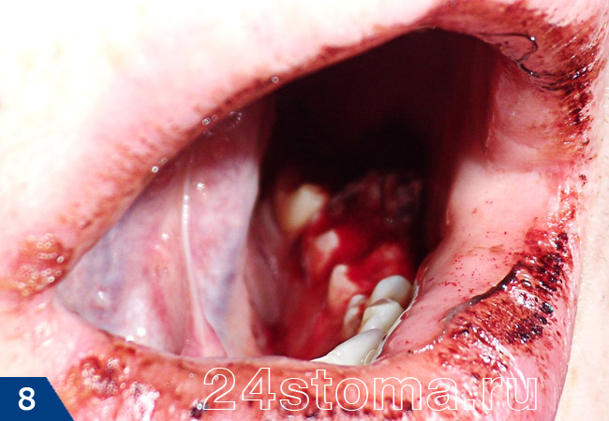
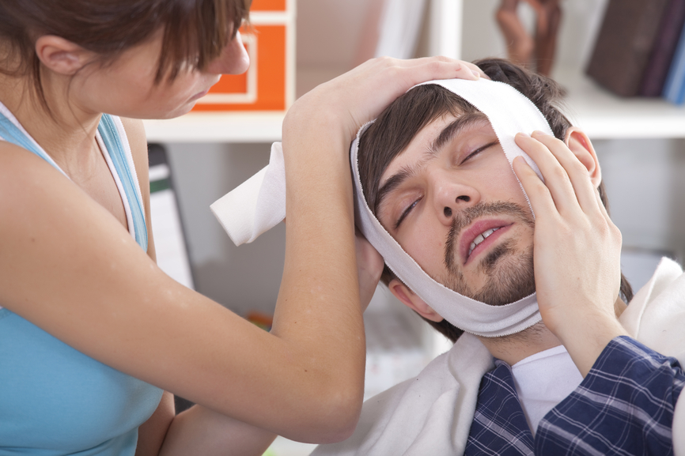
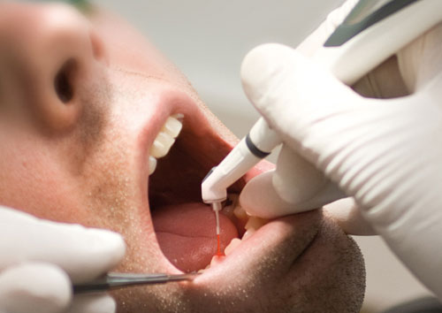
Скорая помощь оказывается при угрожающих и опасных для жизни состояниях:
асфиксии,
кровотечении,
шоке,
коллапсе,
обмороке,
аллергических состояниях.

Slide 11
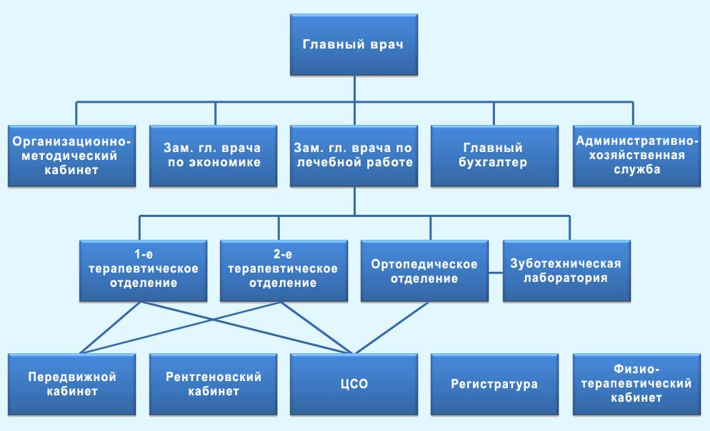
примерная структура стоматологической поликлиники

Slide 12
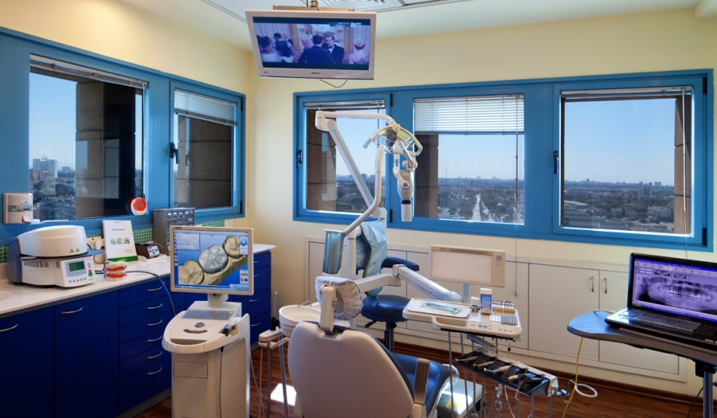
Автоматизация процессов в стоматологической организации

Slide 13
В настоящее время большинство существующих на отечественном рынке информационных систем для стоматологии ориентированы на автоматизацию управления медицинскими услугами, в основном, на поддержку специфических функций,
ведение картотеки пациентов,
расписания приема,
учета оказанных услуг,
ведение истории болезни,
расчеты со страховыми компаниями,
различные финансовые
статистические отчеты и т.д.
Однако по мере становления клиник, обострения конкуренции и повышения требований к эффективности их работы, увеличивается спрос на стоматологические ИС следующего поколения, обеспечивать автоматизацию не только лечебного процесса, но и комплексное решение всех других задач управления стоматологической организацией.

Slide 14
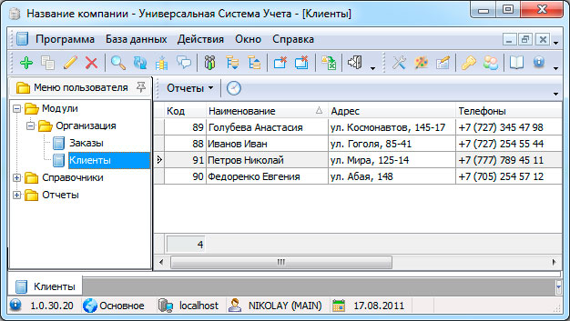
Программы для управления клиникой, поликлиникой, медицинским центром
"Dental4Windows" Программа для автоматизации работы стоматологической клиники
Основные модули программы:
регистратура,
касса,
план/факт лечения,
связь с RVG,
модуль маркетинга,
бизнес-аналитика,
SMS-напоминания с возможностью обратной связи.

Slide 15
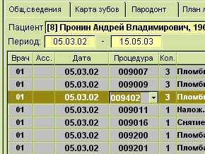
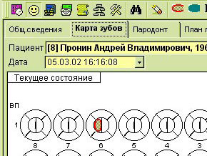
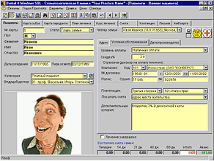
Dental 4 Windows

Slide 16
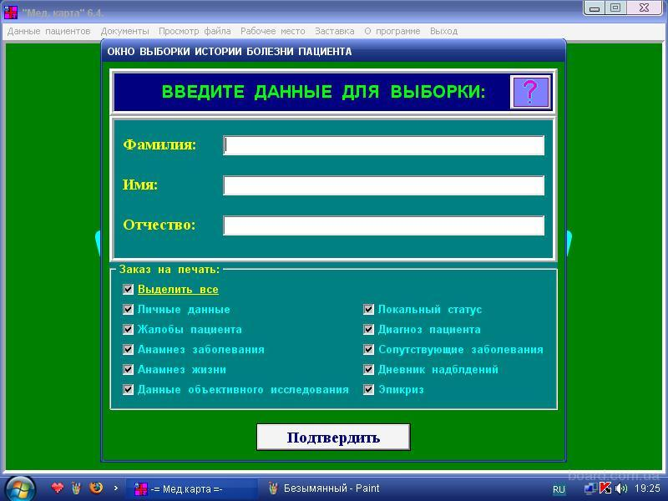
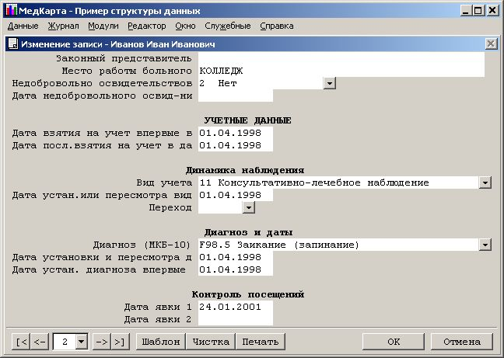
"Медкарта" - программа для автоматизации работы регистратуры стоматологической клиники, а также учета расходных материалов.

Slide 17
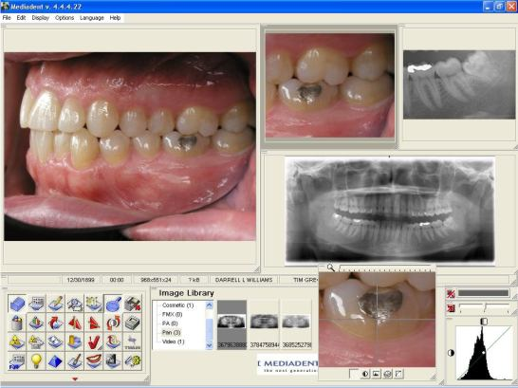
"3Dstom" - программа объемного моделирования, предназначенная для демонстрации пациенту ситуации, сложившейся в его ротовой полости, и предполагаемого лечения.

Slide 18
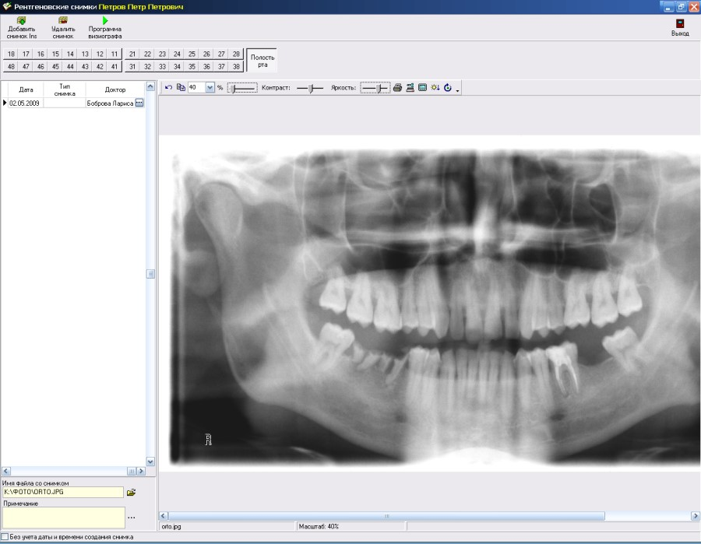
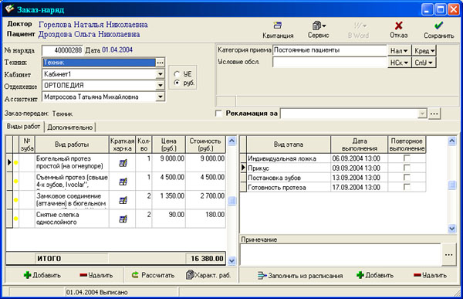
"ИНФОДЕНТ" - полнофункциональный комплекс программ автоматизации управления стоматологической клиникой.
Система позволяет вести полный учет деятельности всех подразделений клиники, осуществлять оперативный контроль действий персонала.
Аналитический блок помогает своевременно и верно принимать эффективные управленческие решения.

Slide 19
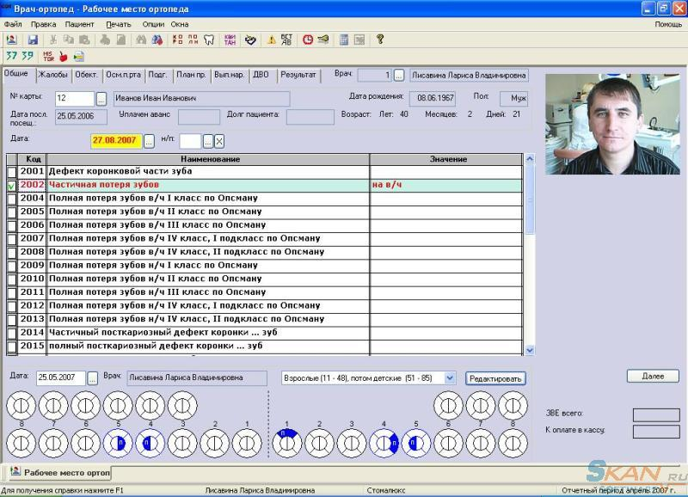
"Инт100" Программный комплекс интерактивной работы с пациентом для практикующего стоматолога "Инт100" (2013г.)

Slide 20
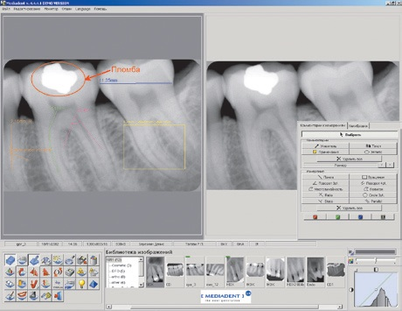
Программы для диагностики заболеваний и обследования пациентов
"MEDIADENT" - универсальная программа для диагностики в стоматологии.
Взаимодействует с широким спектром рентгеновского оборудования.
широкий спектр возможностей
модуль по стоматологической косметологии «Dental Cosmetic»
модуль для расчета телерентгеннограмм "DFO"
Автоматизированная система дифференциальной диагностики хронических заболеваний слюнных желез «Сиалодиагностика-2000»

Slide 21
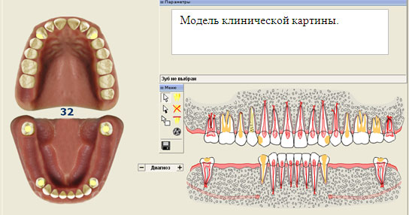
Программы для консультирования и мотивирования пациентов, CRM-системы
"DentalAccord" Это Онлайн Программа для профессионального консультирования и планирования в стоматологии, а также привлечения пациентов через интернет.

Slide 22
Программа "Понятная стоматология" для врача и пациента.
Представляет собой библиотеку графических видеофрагментов,
объясняющих суть различных манипуляций в стоматологии,
а также развитие заболеваний.

Slide 23
Медиадент-Инфо (Великобритания) Диск с мультимедийным программным обеспечением "Mediadent- Info", состоящим из девяти разделов, восемь из которых, содержат анимационные фильмы по темам;
физиологические изменения полости рта,
терапевтическая стоматология,
парадонтология,
Гигиена полости рта,
хирургическая стоматология и имплантология,
ортопедическая стоматология,
ортодонтия,
строение и заболевания ВНЧС.
Девятый раздел целиком посвящен актуальным юридическим вопросам в современной стоматологии

Slide 24
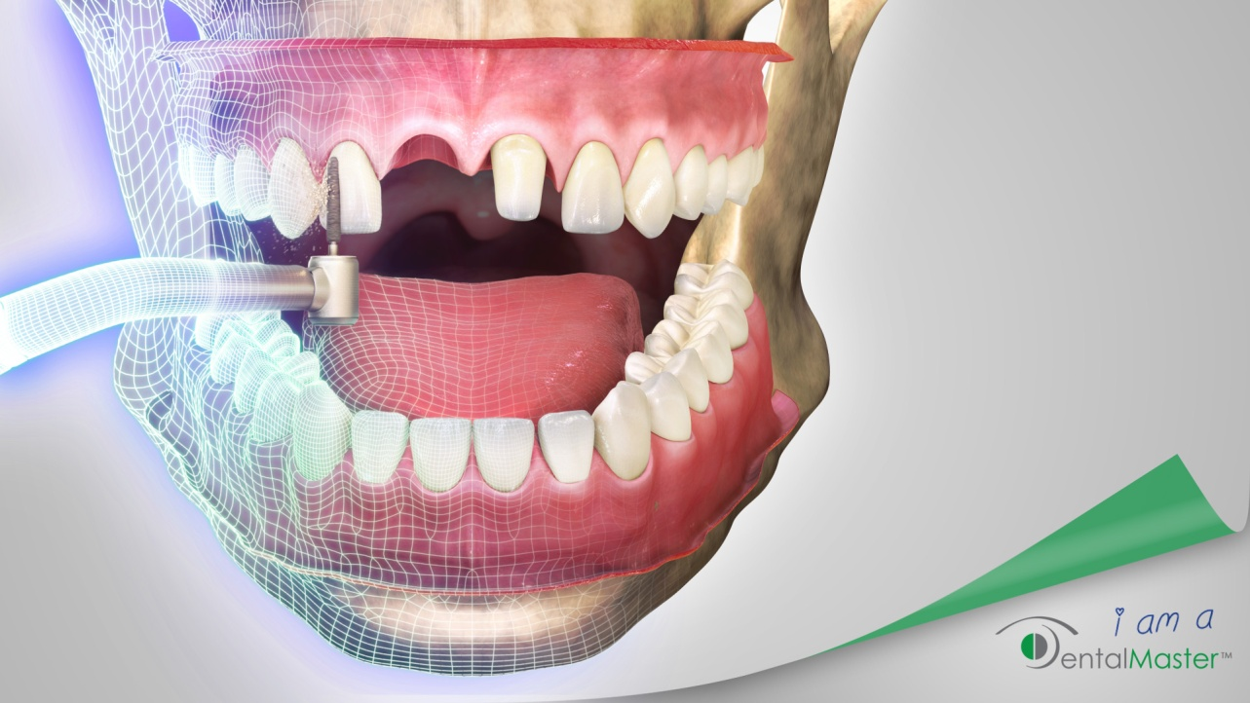
DentalMaster (Израиль) На сегодняшний день программа DentalMaster занимает лидирующие позиции на рынке среди компаний предлагающих программы по компьютерному 3D моделированию в сфере стоматологии.
DentalMaster используют для информирования пациентов. В комплект DentalMaster входит более 300 видео высококачественной 3D анимации.
Видео специально разработаны для охвата максимума информации, но, в то же время, позволяют найти индивидуальный подход к каждому пациенту.
Направлена на возможность объяснить пациенту процедуру установки имплантатов, ознакомить с возможными вариантами протезирования, наглядно продемонстрировать правильный вариант ухода за полостью рта и т. д.

Slide 25
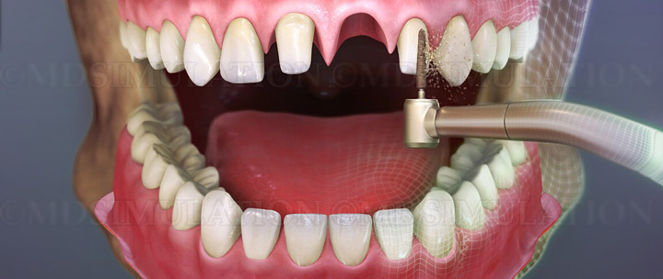
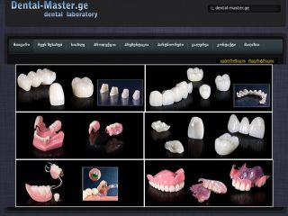

Slide 26
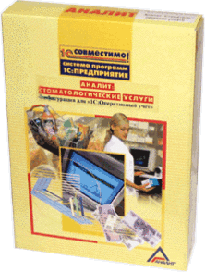
"1С-Аналит: Стоматология" Конфигурация «1С-Аналит: Стоматология» предназначена в первую очередь для коммерческих клиник, работающих по принципу индивидуального подхода к своим пациентам.
Она отражает широкий спектр организационно-административных процессов, на которых строится функционирование организаций такого типа, предоставляет возможность получения полного объема управленческой и маркетинговой информации

Slide 27
"32-х" - компьютерная система управления стоматологической клиникой (кабинетом). Продукт обеспечивает полный учет информации о пациентах и их лечении, финансово-хозяйственной деятельности, а также ведение различной отчетной документации, соответствующей требованиям текущего законодательства.

Slide 28
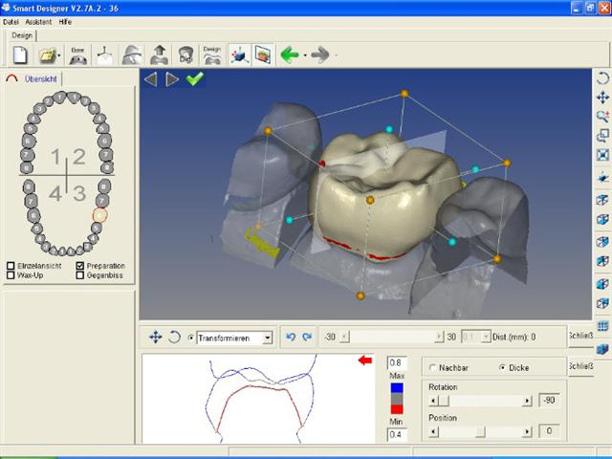
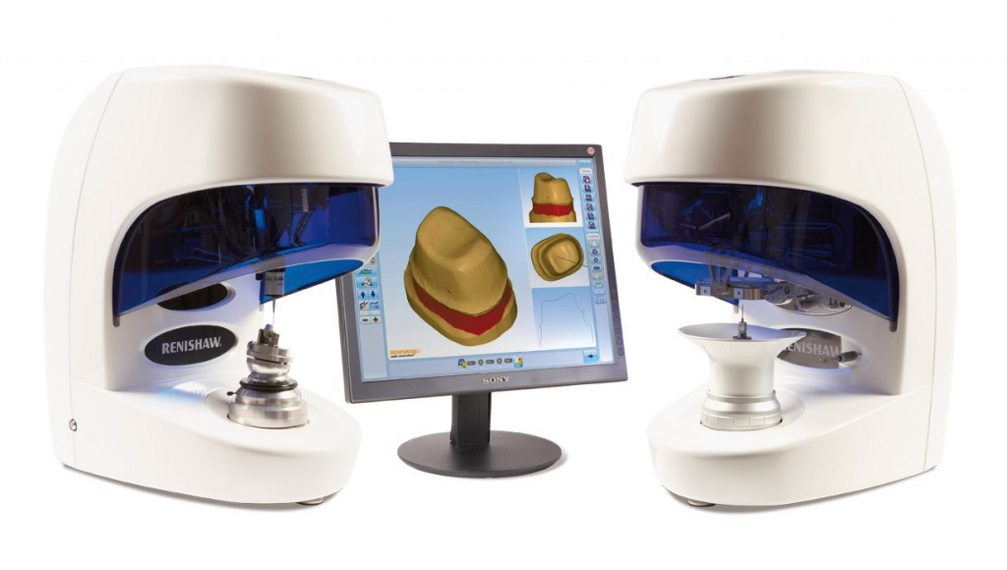
автоматизации зуботехнической лаборатории технологией CAD/CAM, позволяющей быстро изготовить суперточные и суперпрочные зубные протезы.

